Slide 1



Slide 2






CÂU HỎI
SAI
SAI
ĐÚNG
SAI
500

Slide 3

CÂU HỎI
SAI
SAI
ĐÚNG
SAI
1500

Slide 4

CÂU HỎI
SAI
SAI
ĐÚNG
SAI
2500

Slide 5
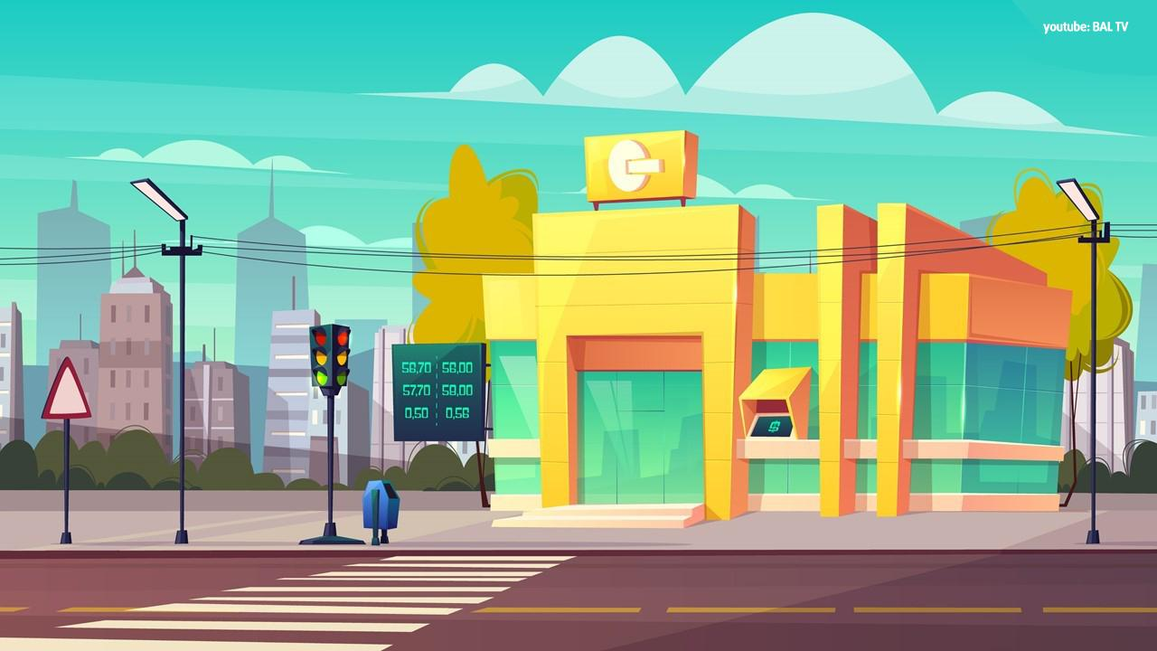
CÂU HỎI
SAI
SAI
ĐÚNG
SAI
3000

Slide 6

3000

